Slide 1
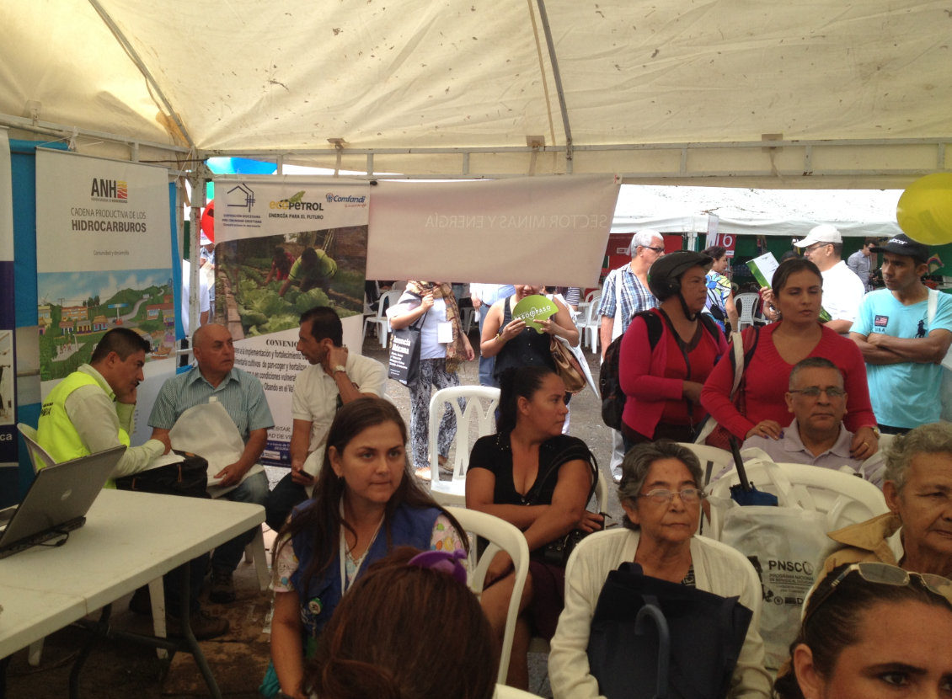
Feria de Servicio al Ciudadano Cartago – Valle del Cauca
Octubre 18 de
2014
Presentaciones PPT – 2014 - Carátula OffShore
Nicolas Mejia Mejia
Vicepresidente de Promoción y Asignación de Áreas

Slide 2
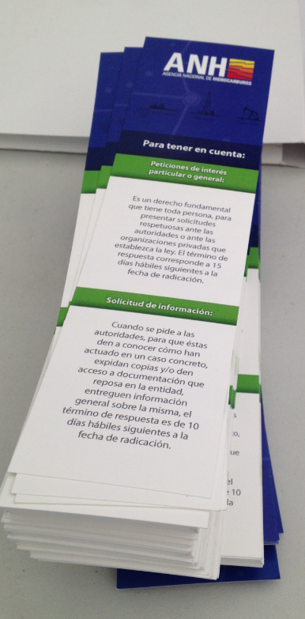
Feria Cartago
La Agencia Nacional de Hidrocarburos asistió a la quinta Feria de Servicio al Ciudadano que se llevó a cabo en el coliseo La Isleta en Cartago – Valle del Cauca.
La lluvia no fue impedimento para que 426 ciudadanos de esta región del país visitaran la carpa del sector de Minas y Energía: 33 atenciones personalizadas, 52 niños aprendieron divirtiéndose sobre el petróleo y el ahorro de la energía, mientras que 379 adultos recibieron información sobre el uso eficiente de la energía, los canales y herramientas a través de los cuales pueden acceder para tramitar una PQRS y Ecopetrol presento un proyecto productivo de Responsabilidad Social que se lleva en esta zona del país.

Slide 3
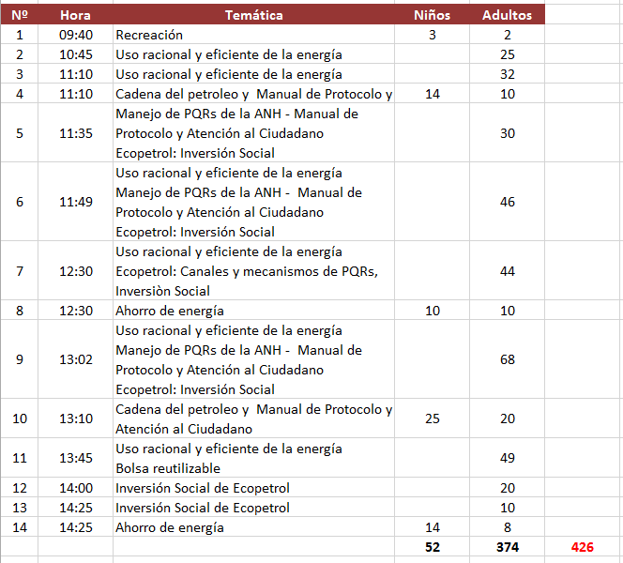
Feria Cartago
Charlas
Presentaciones PPT – 2014 - Carátula OffShore
Nicolas Mejia Mejia
Vicepresidente de Promoción y Asignación de Áreas

Slide 4
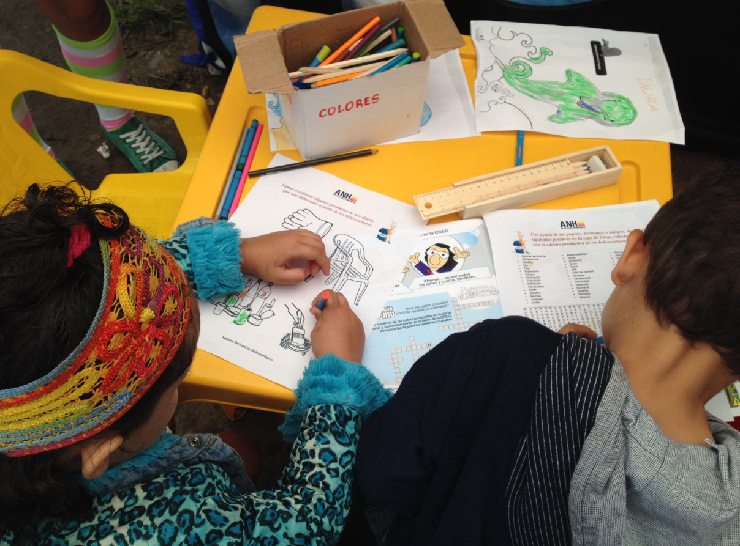
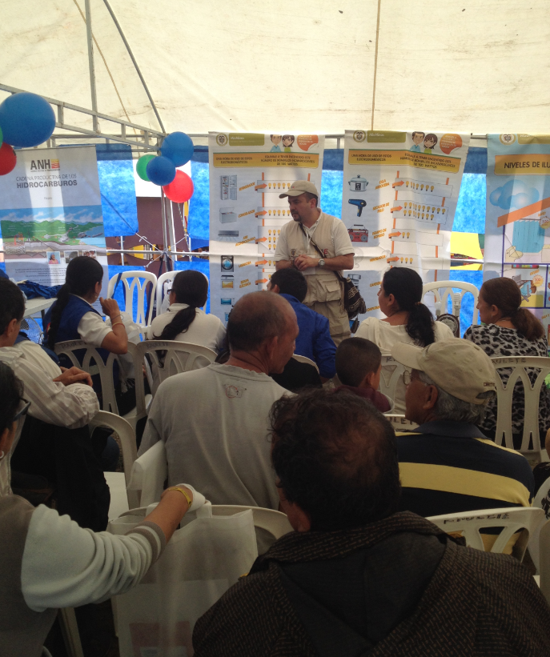
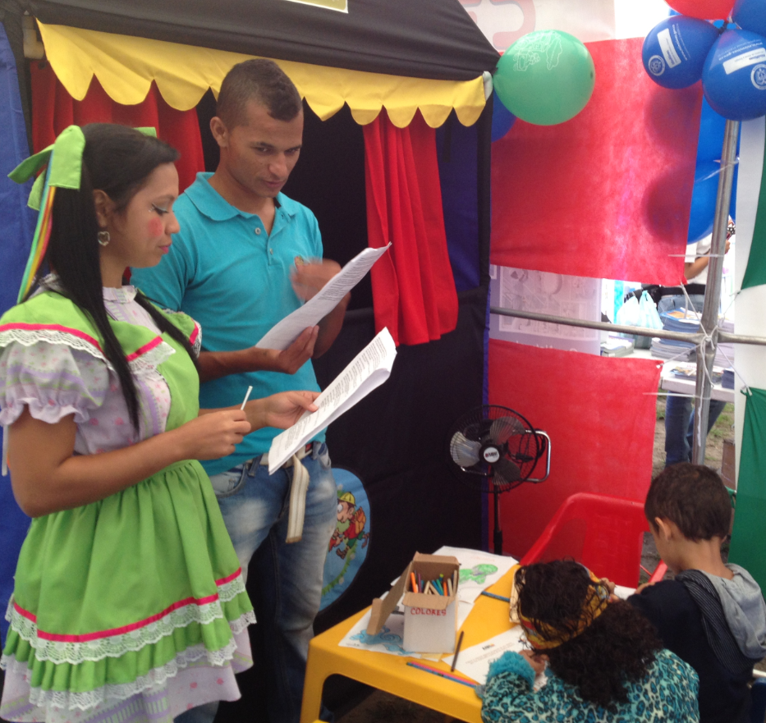
Feria Cartago
Presentaciones PPT – 2014 - Carátula OffShore
Nicolas Mejia Mejia
Vicepresidente de Promoción y Asignación de Áreas

Slide 5
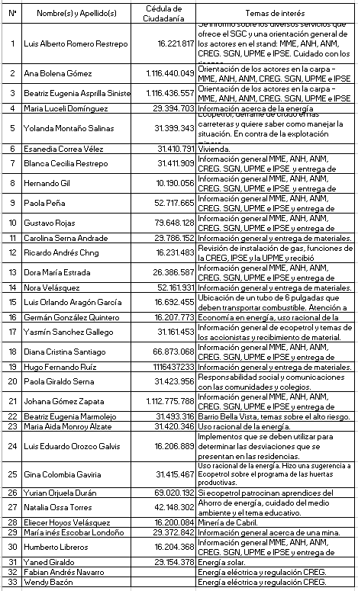
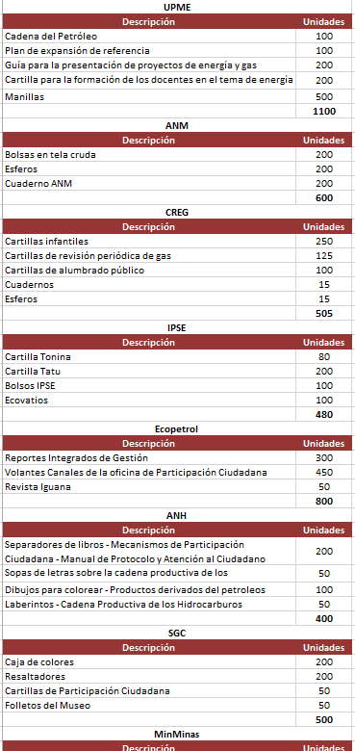
Atenciones Presenciales y entrega de material
Presentaciones PPT – 2014 - Carátula OffShore
Nicolas Mejia Mejia
Vicepresidente de Promoción y Asignación de Áreas

Slide 6
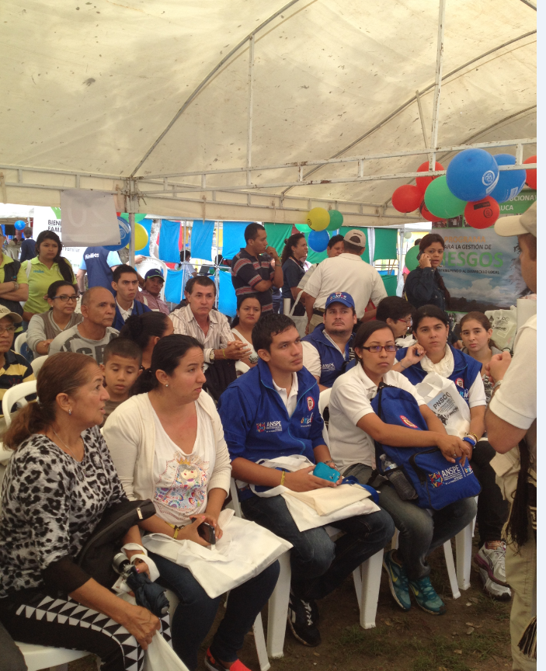
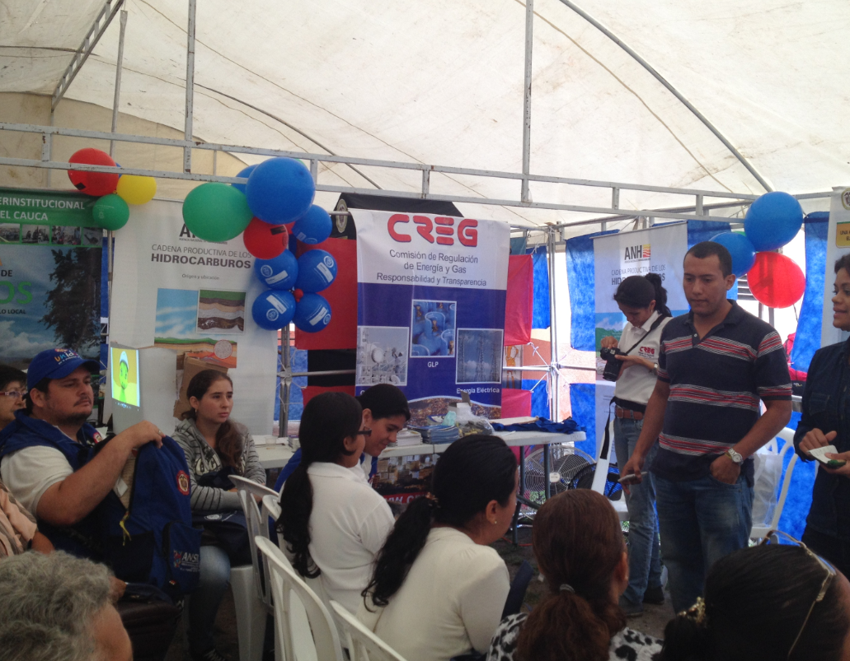
Feria Cartago
Presentaciones PPT – 2014 - Carátula OffShore
Nicolas Mejia Mejia
Vicepresidente de Promoción y Asignación de Áreas

